Slide 1


优选便利店智能库存管家系统
基于 Python + MySQL + Tkinter 的全栈式桌面应用
汇报人：240512301王楷策
时间：2025年12月25日

Slide 2


目录
1
项目背景与设计思路
2
系统架构设计
3
功能展示——店长管理端​
4
功能展示——收银员工作台
5
关键技术实现​

Slide 3

项目背景与设计思路
1
一

Slide 4


核心痛点
解决方案
传统便利店库存管理混乱、临期商品难发现、销售数据无可视化分析。
开发一套集成“收银+库存+会员+报表”的轻量级管理系统。
语言：Python
技术栈
GUI框架： Tkinter
数据库：MySQL 8.0 + pymysql
数据分析：Matplotlib

Slide 5
系统架构设计​
2
一
4

Slide 6
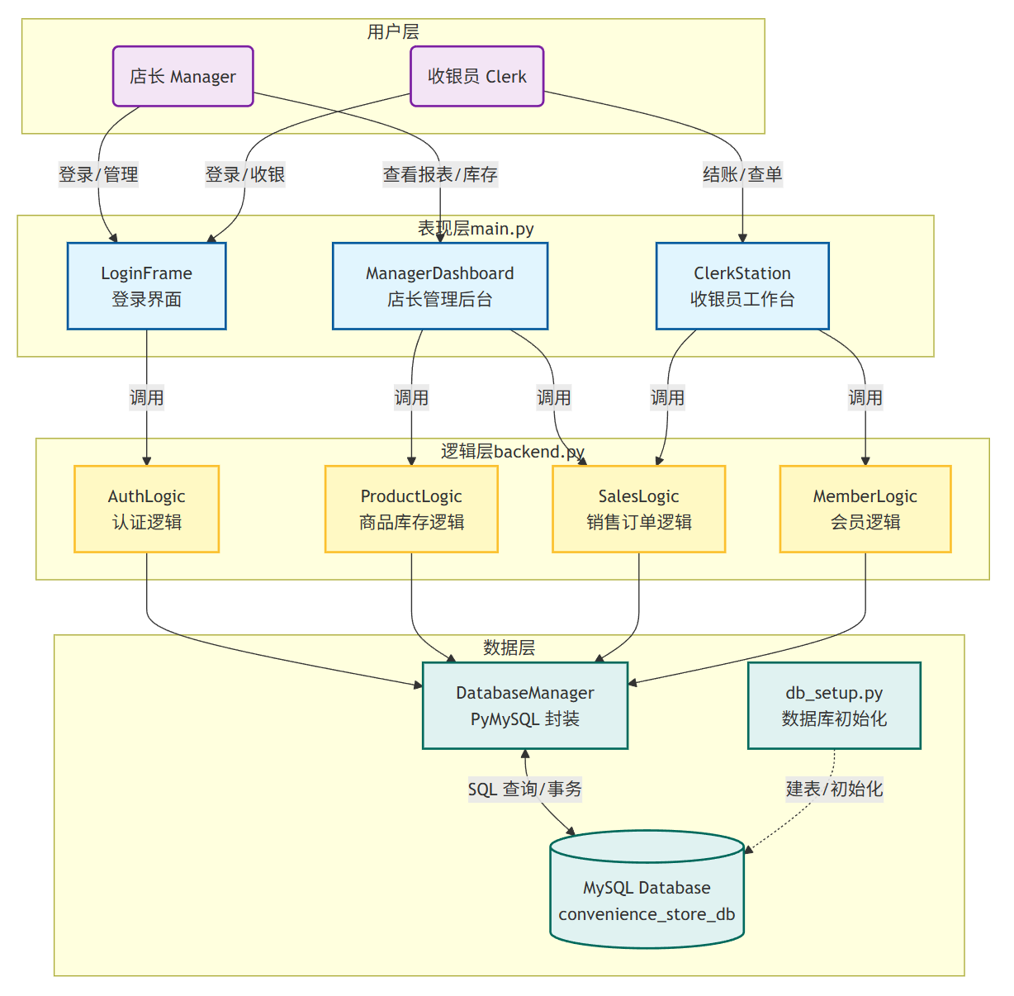
分层设计
表现层: main.py
负责界面展示 (Login, Dashboard, ClerkStation)。
逻辑层 : backend.py
封装业务逻辑 (授权, Sales, Product, Member)。
数据层 : db_setup.py
负责建表、数据初始化。
用户层 : 2种权限，店长、收银员

Slide 7
3
功能展示——店长管理端
一
6
6

Slide 8
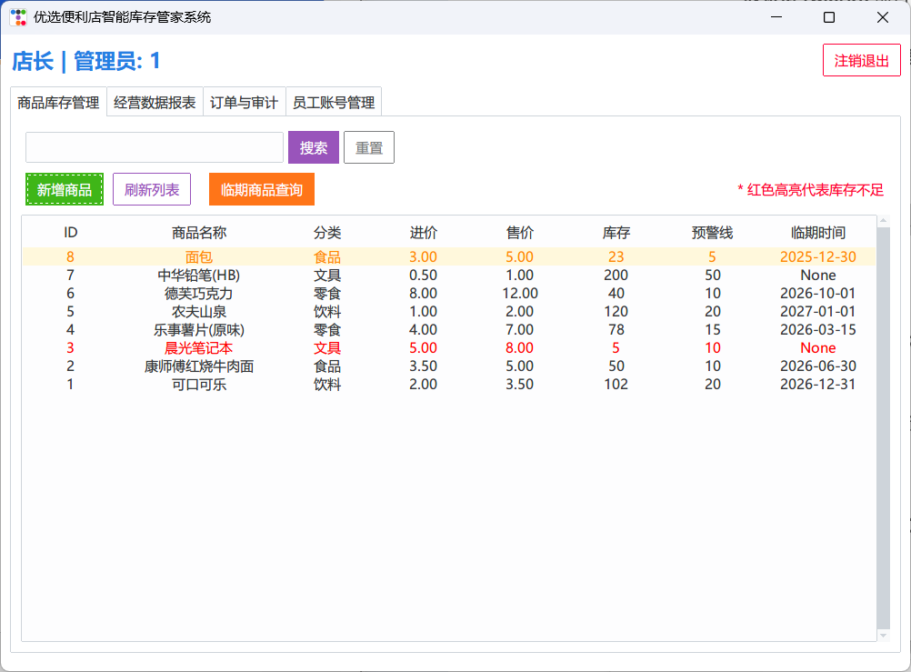
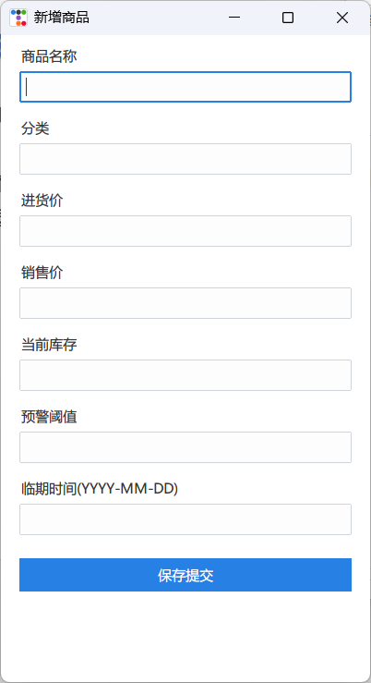
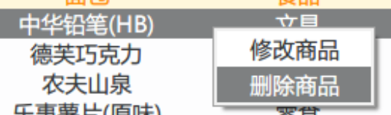
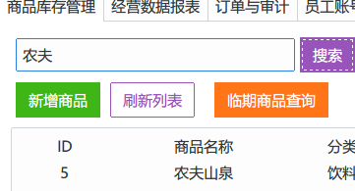
长春理工大学
库存管理
1.支持商品的增删改查
2.预警机制：
自动筛选库存不足商品，显示红色。
商品临期，显示黄色。

Slide 9
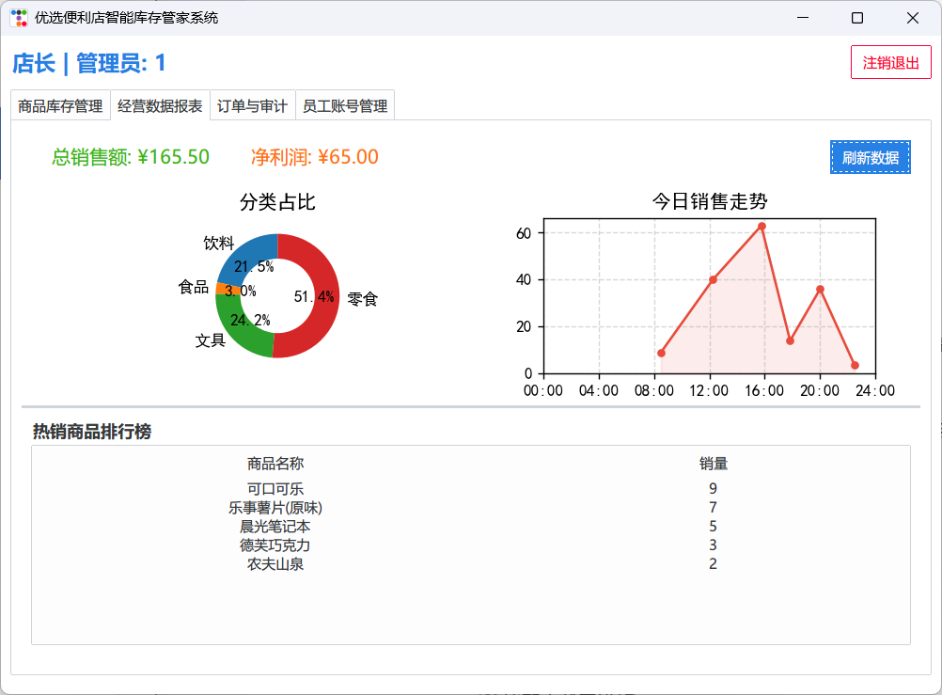
长春理工大学
经营数据及可视化
1.实时生成“销售分类饼图”与“今日销售走势折线图”。
2.自动计算总销售额与净利润。生成销量排行榜

Slide 10
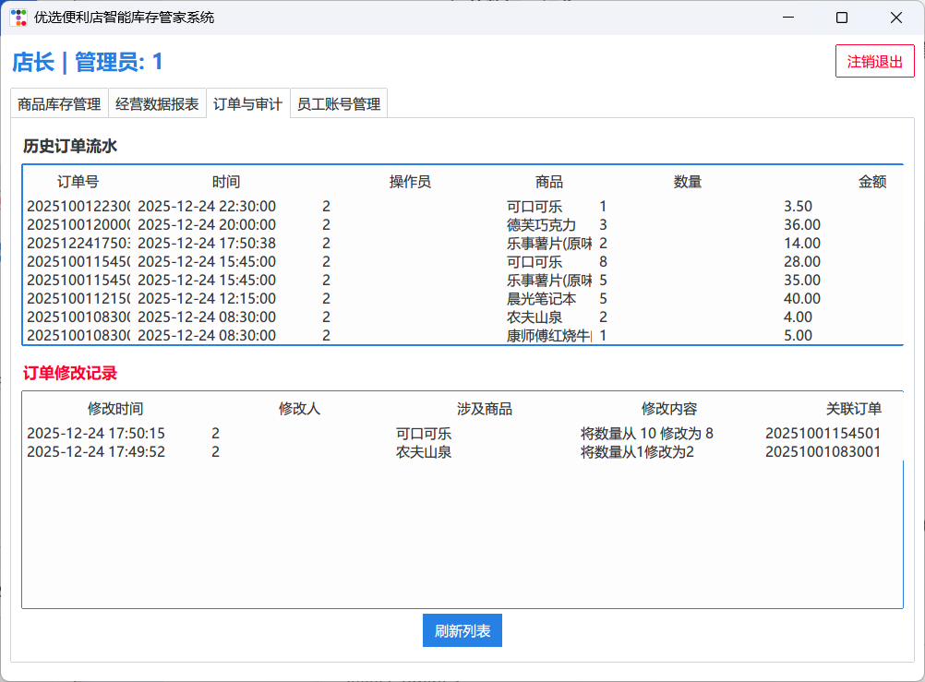
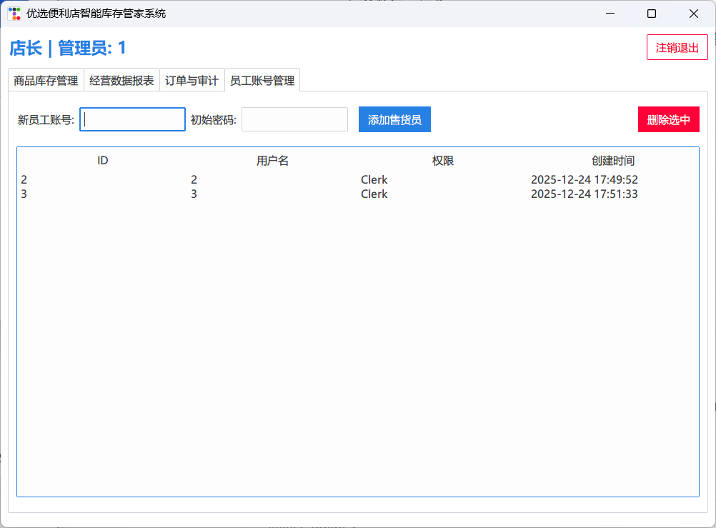
长春理工大学
审计与员工管理
1.查看所有流水，监控订单修改记录。
2.员工账号管理
9

Slide 11
4
功能展示——收银员工作台
一
10
10
10

Slide 12
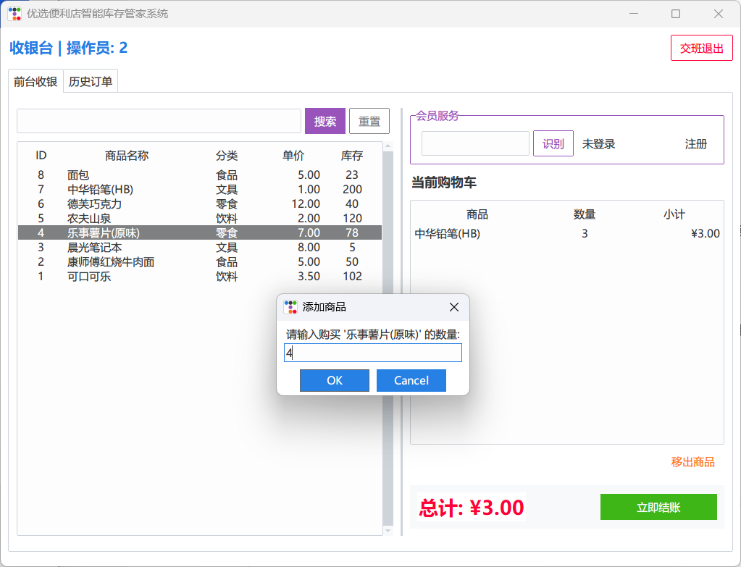
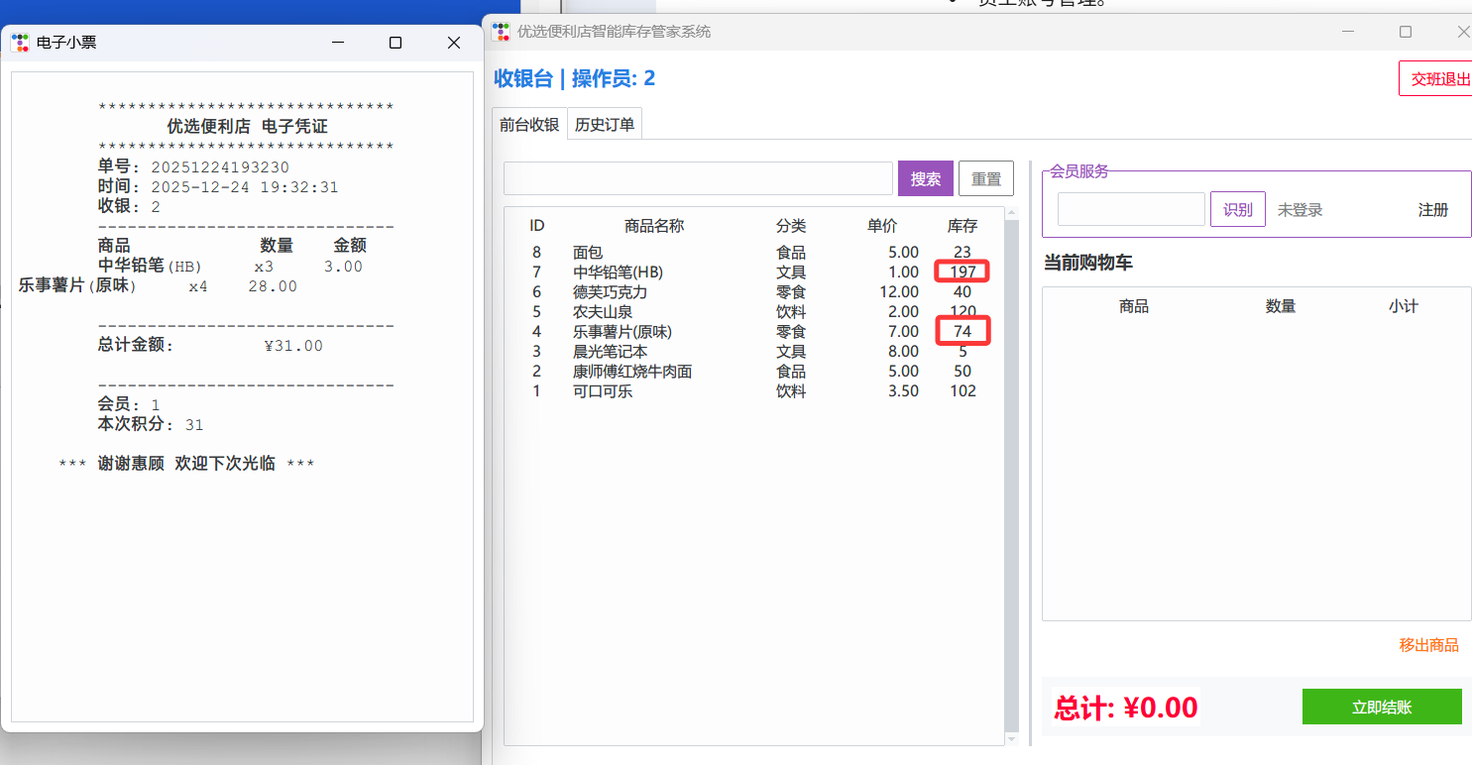
长春理工大学
收银流程
订单处理
1.商品搜索，加入购物车，实时计算总价。
2.会员系统： 支持手机号识别会员，自动积分。
1.事务： 结账时同时扣减库存、增加流水、增加积分（原子性操作）。
2.电子小票： 结账成功后弹出虚拟小票窗口。

Slide 13
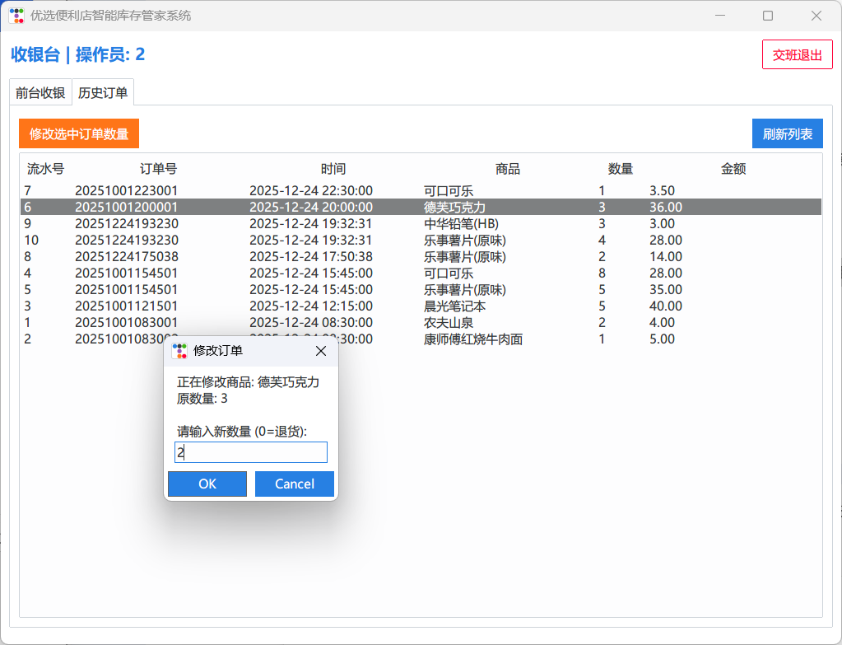
长春理工大学
售后处理
支持收银员修改自己的历史订单（如退货/输错数量），系统自动记录修改日志。
12
12

Slide 14
5
关键技术实现
一
13
13
13

Slide 15
长春理工大学
MVC分层设计模式
数据库事务管理
悲观锁
表现层 : main.py 封装 ttkbootstrap 界面组件，实现现代化 UI。
逻辑层 : backend.py
封装所有业务规则，与界面彻底解耦。
数据层 : db_setup.py 统一管理 MySQL 连接池与初始化。
利用 conn.begin(), commit() 和 rollback() 机制，确保结账时的“扣减库存”、“生成流水”、“更新会员积分”三步操作具有原子性。要么全部成功，要么在异常时全部回滚，杜绝数据异常。
通过“SELECT ... FOR UPDATE”
解决多台收银机同时购买最后一件商品时的超卖问题。在结账未完成前，锁定该商品行，强制其他操作排队。
14

Slide 16
感谢聆听！
汇报人：240512301王楷策
时间：2025年12月25日

